Slide 1

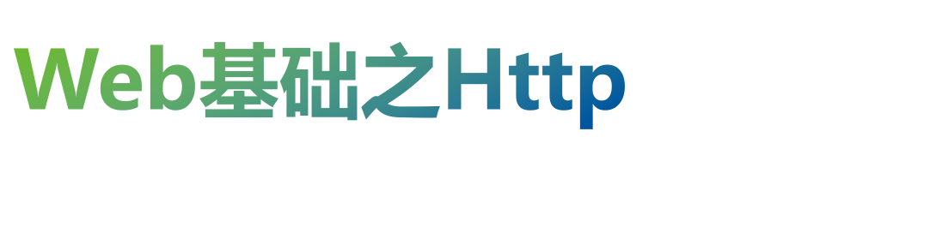

Slide 2

Contents
Http协议介绍
Http工作原理
访问网站分析
Http请求方法
Http响应方法
Http相关术语

Slide 3
HTTP协议简介
HTTP简介
HTTP报文结构
1
2
3
start
HTTP的工作原理

Slide 4
HTTP协议简介
Hyper Text Transfer Protocol
什么是超文本(HyperText)？
包含有超链接(Link)和各种多媒体元素标记(Markup)的文本。这些超文本文件彼此链接，形成网状(Web)，因此又被称为网页(Web Page)。这些链接使用URL表示。最常见的超文本格式是超文本标记语言HTML。
什么是URL？
URL即统一资源定位符(Uniform Resource Locator)，用来唯一地标识万维网中的某一个文档。URL由协议、主机和端口(默认为80)以及文件名三部分构成。如：
http://www.oldboy.com:80/news/index.html
协议://
主机:端口(80)/
文件名及其路径
什么是超文本传输协议HTTP？
是一种按照URL指示，将超文本文档从一台主机(Web服务器)传输到另一台主机(浏览器)的应用层协议，以实现超链接的功能。

Slide 5


HTTP工作原理
请求/响应交互模型
客户机(浏览器)
Web服务器
www.oldboy.com
在用户点击URL为http://www.oldboy.com/index.html的链接后，浏览器和Web服务器执行以下动作：
HTTP over TCP
TCP连接
1
浏览器分析超链接中的URL
IP:222.246.129.80
Internet
Index.html
2
浏览器向DNS请求解析www.oldboy.com的IP地址
3
DNS将解析出的IP地址222.246.129.80返回浏览器
建立TCP连接
4
浏览器与服务器建立TCP连接(80端口)
5
请求文档
5
浏览器请求文档：GET /index.html
HTTP请求报文
6
服务器给出响应，将文档 index.html发送给浏览器
6
响应文档
HTTP响应报文
7
释放TCP连接
释放TCP连接
8
浏览器显示index.html中的内容

Slide 6
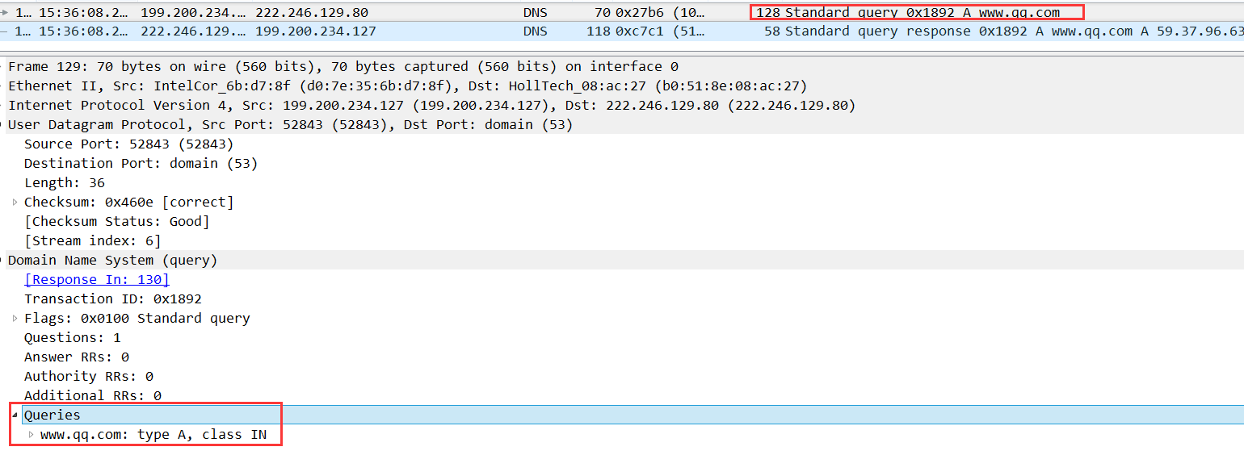
访问网站分析
第一步：浏览器分析超链接中的URL
第二步：DNS请求
PC向DNS服务器222.246.129.80发出DNS QUERY请求，请求www.qq.com的A记录

Slide 7
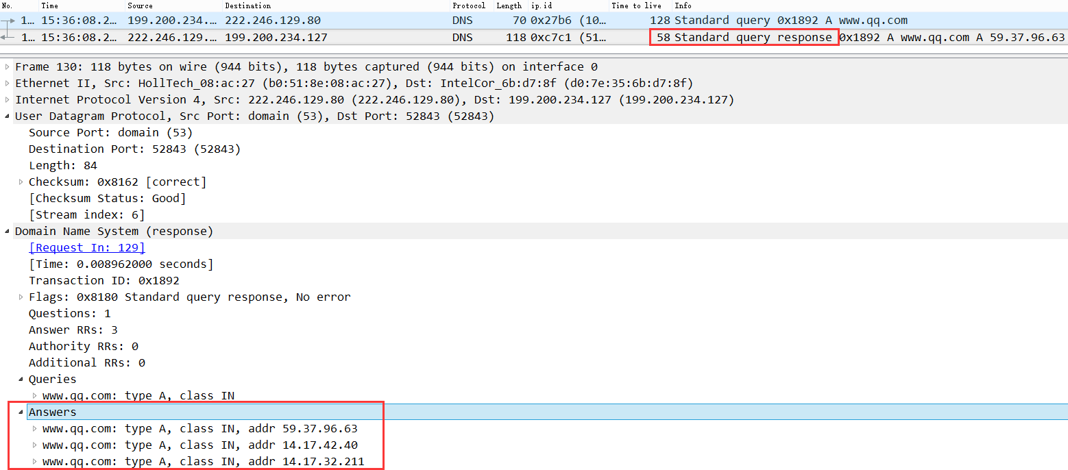
访问网站分析
第三步：DNS回复
DNS服务器222.246.129.80回复DNS response,解析出www.qq.com域名对应的三条A记录59.37.96.63、14.17.42.40/14.17.32.211
DNS的A记录：将主机名解析成对应的IP

Slide 8
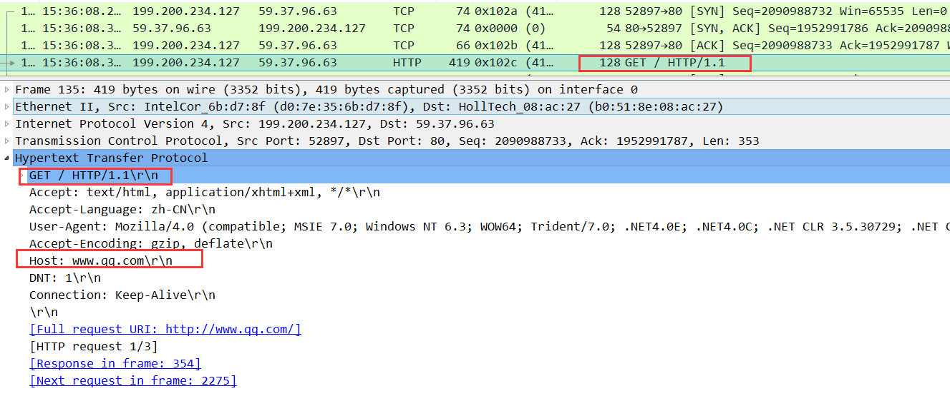
访问网站分析
第四步：PC向解析出的www.qq.com服务器地址发起tcp三次握手
第五步：PC向www.qq.com 服务器发出GET请求，请求主页
Notes:
用wireshake抓http包，追踪其TCP数据流

Slide 9
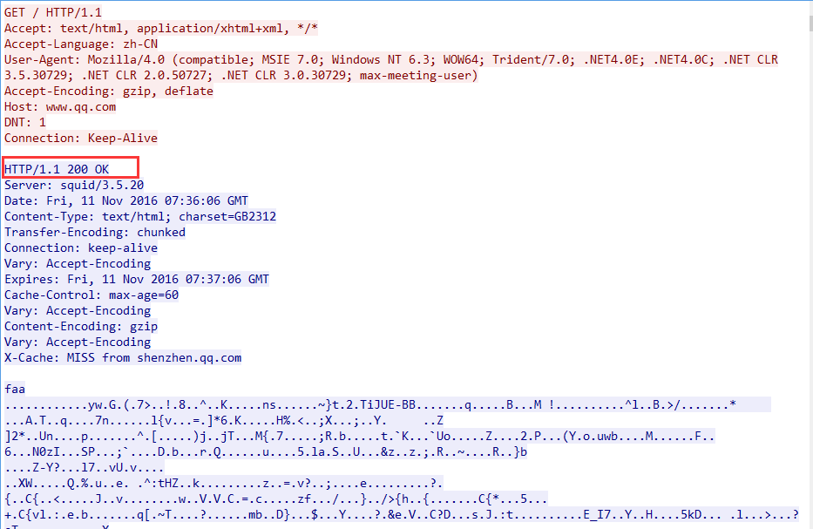
访问网站分析
第六步：www.qq.com 服务器回应HTTP/1.1 200 OK，返回主页数据包
第七步：完成数据交互过程，四次挥手断开连接

Slide 10
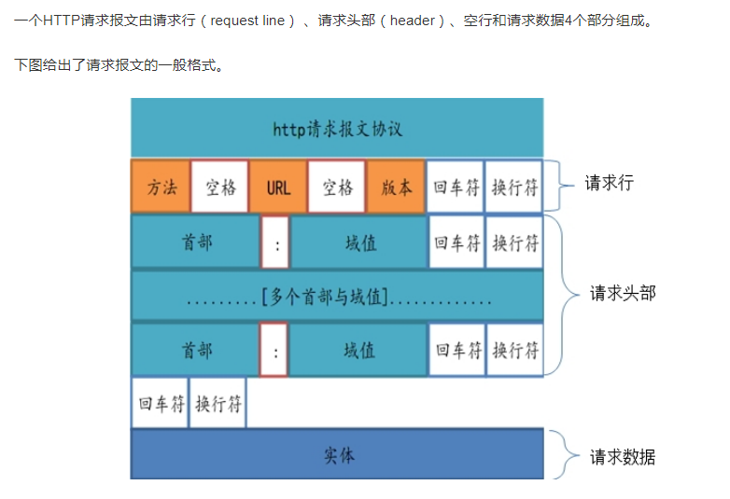
https://pic1.zhimg.com/50/v2-4589b6566a444100bf32aca829f66a73_720w.webp?source=1940ef5c

Slide 11
HTTP请求方法
请求报文中的方法
方法(Method)是对所请求对象所进行的操作,也就是一些命令。请求报文中的操作有:
方法(操作) | 含义 | 方法(操作) | 含义
GET | 请求读取一个Web页面 | HEAD | 请求读取一个Web页面的首部
POST | 附加一个命名资源(如Web页面) | PUT | 请求存储一个Web页面
DELETE | 删除Web页面 | TRACE | 用于测试，要求服务器送回收到的请求
CONNECT | 用于代理服务器 | OPTION | 查询特定选项
Notes:
GET一般是读取；
|POST一般是提交数据给服务器

Slide 12
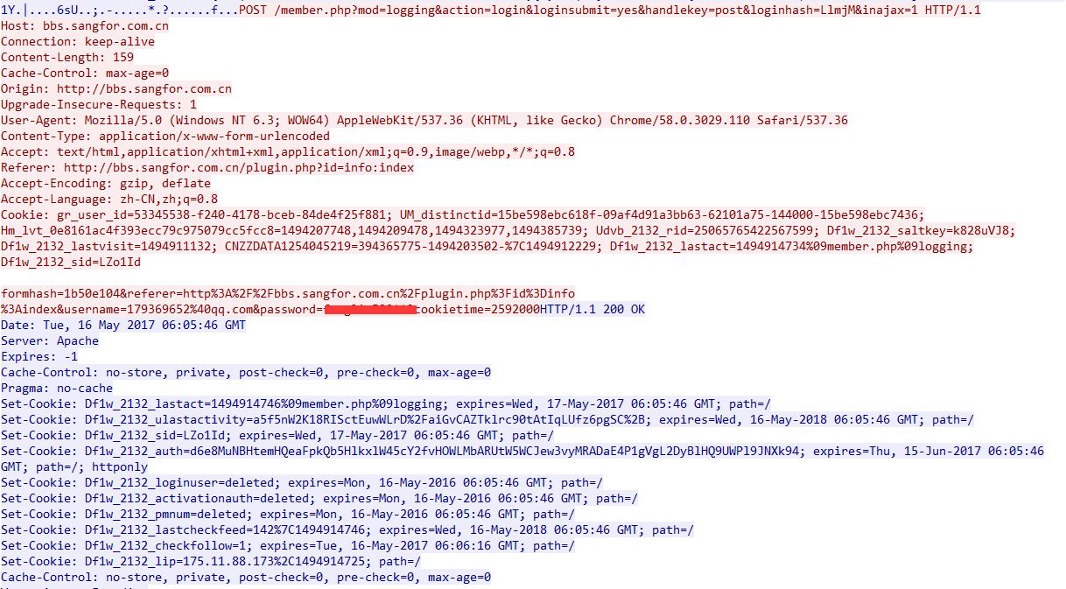
POST请求方法
POST - 向指定的资源提交要被处理的数据

Slide 13
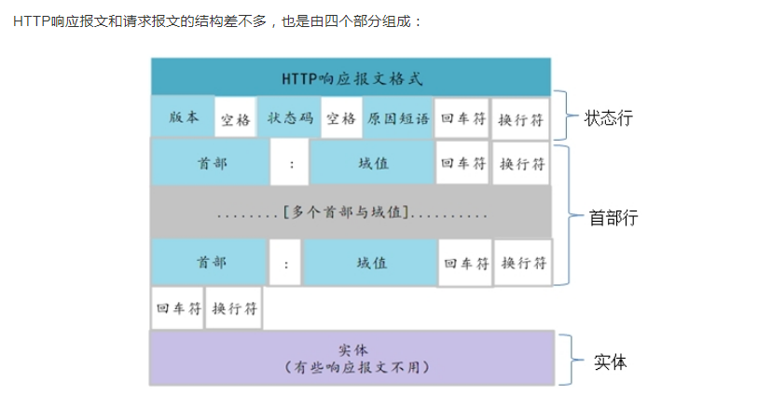

Slide 14
HTTP响应
响应报文中的状态码
状态码(Status-Code)是响应报文状态行中包含的一个3位数字，指明特定的请求是否被满足，如果没有满足，原因是什么。状态码分为以下五类：
状态码 | 含义 | 例子
1xx | 通知信息 | 100=服务器正在处理客户请求
2xx | 成功 | 200=请求成功(OK)
3xx | 重定向 | 301=页面改变了位置
4xx | 客户错误 | 403=禁止的页面；404=页面未找到
5xx | 服务器错误 | 500=服务器内部错误；503=以后再试

Slide 15
HTTP头部
首部字段或消息头
头(header) | 类型 | 说明
User- Agent | 请求 | 关于浏览器和它平台的信息，如Mozilla5.0
Accept | 请求 | 客户能处理的页面的类型，如text/html
Accept-Charset | 请求 | 客户可以接受的字符集，如Unicode-1-1
Accept-Encoding | 请求 | 客户能处理的页面编码方法，如gzip
Accept-Language | 请求 | 客户能处理的自然语言，如en(英语)，zh-cn(简体中文）
Host | 请求 | 服务器的DNS名称。从URL中提取出来，必需。
Referer | 请求 | 用户从该URL代表的页面出发访问当前请求的页面
Cookie | 请求 | 将以前设置的Cookie送回服务器器，可用来作为会话信息
Date | 双向 | 消息被发送时的日期和时间
Server | 响应 | 关于服务器的信息，如Microsoft-IIS/6.0
Content-Encoding | 响应 | 内容是如何被编码的（如gzip)
Content-Language | 响应 | 页面所使用的自然语言
Content-Length | 响应 | 以字节计算的页面长度
Content-Type | 响应 | 页面的MIME类型
Last-Modified | 响应 | 页面最后被修改的时间和日期，在页面缓存机制中意义重大
Location | 响应 | 指示客户将请求发送给别处，即重定向到另一个URL
Set-Cookie | 响应 | 服务器希望客户保存一个Cookie

Slide 16
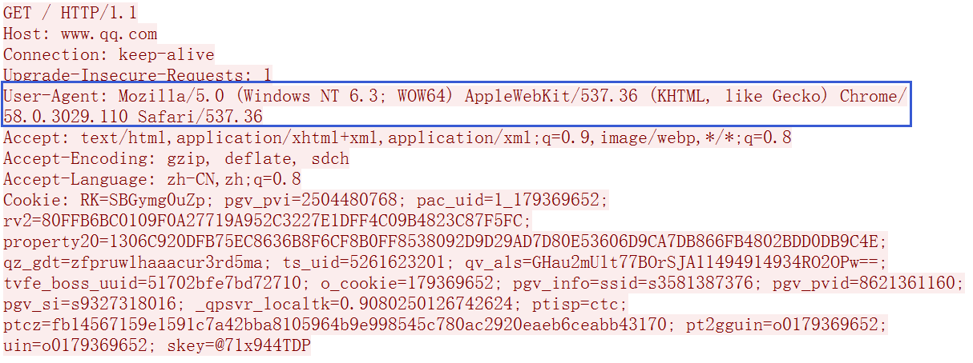
UA字段
User-Agent: 浏览器标识 (操作系统标识; 加密等级标识; 浏览器语言) 渲染引擎标识 版本信息

Slide 17
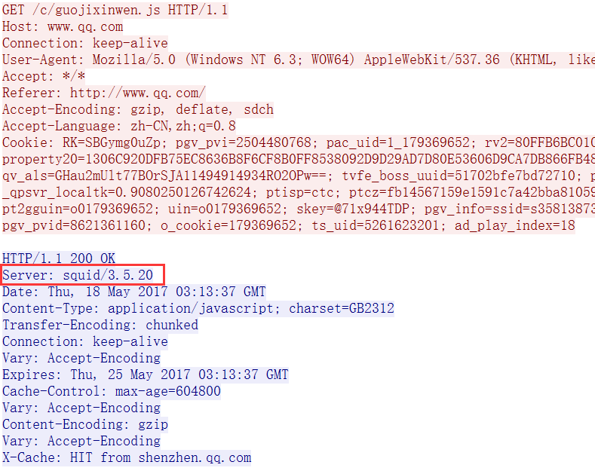
SERVER字段
Server：响应头包含处理请求的原始服务器的软件信息

Slide 18
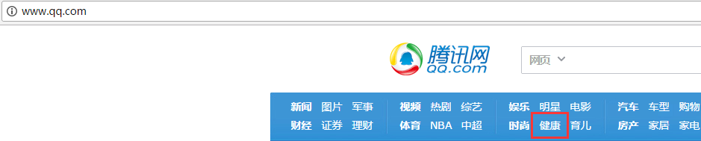
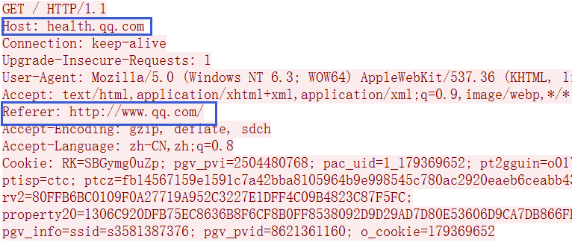
Referer字段
Referer：浏览器向 WEB 服务器表明自己是从哪个 网页/URL 获得/点击 当前请求中的网址/URL。
Notes:
广告投放

Slide 19
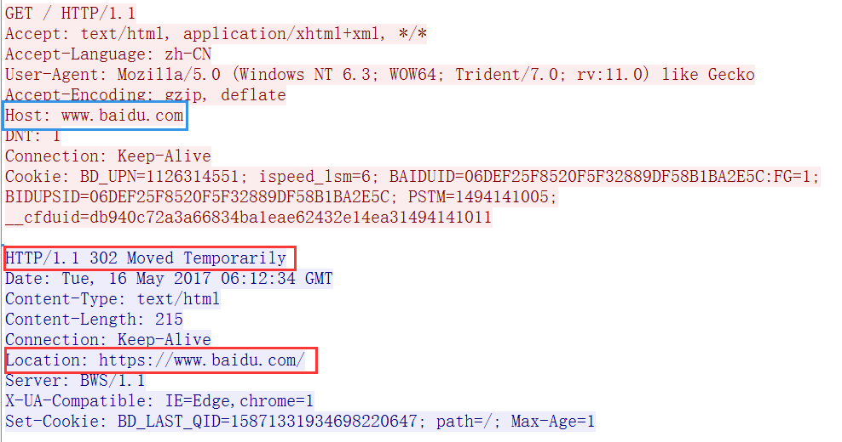
HTTP重定向
Location：WEB 服务器告诉浏览器，试图访问的对象已经被移到别的位置了，到该头部指定的位置去取。

Slide 20
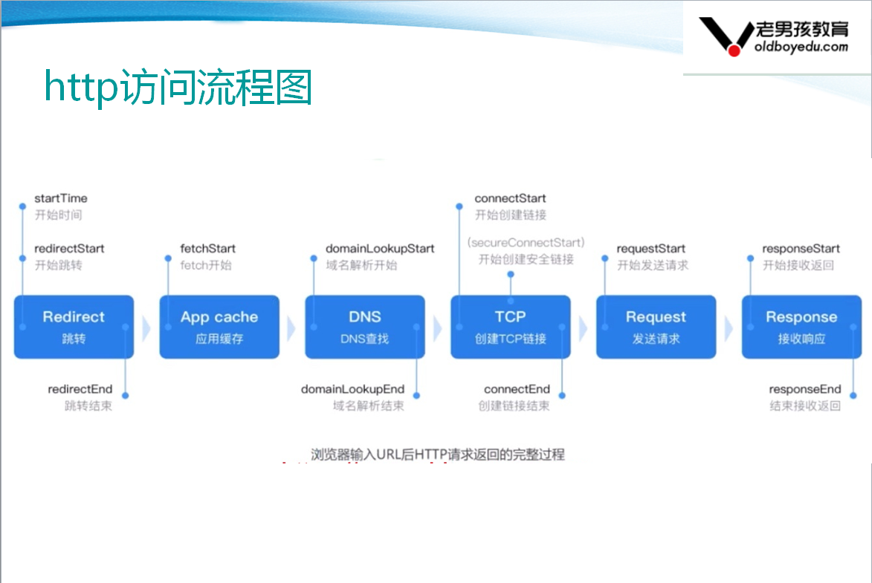

Slide 21

HTTP协议原理总结
HTTP协议原理总结
1.用输入域名 - > 浏览器跳转 - > 浏览器缓存 - > Hosts文件 - > DNS解析（递归查询|迭代查询）
客户端向服务端发起查询 - > 递归查询
服务端向服务端发起查询 - > 迭代查询
2.由浏览器向服务器发起TCP连接（三次握手）
客户端 -->请求包连接 -syn=1 seq=x 服务端
服务端 -->响应客户端syn=1 ack=x+1 seq=y 客户端
客户端 -->建立连接 ack=y+1 seq=x+1 服务端
3.客户端发起http请求：
1）请求的方法是什么: GET获取
2）请求的Host主机是: www.oldboyedu.com
3）请求的资源是什么: /index.html
4）请求的端端口是什么: 默认http是80 https是443
5）请求携带的参数是什么: 属性（请求类型、压缩、认证、浏览器信息、等等）
6）请求最后的空行
4.服务端响应的内容是
1）服务端响应使用WEB服务软件
2）服务端响应请求文件类型
3）服务端响应请求的文件是否进行压缩
4）服务端响应请求的主机是否进行长连接
5.客户端向服务端发起TCP断开（四次挥手）
客户端 --> 断开请求 fin=1 seq=x --> 服务端
服务端 --> 响应断开 fin=1 ack=x+1 seq=y --> 客户端
服务端 --> 断开连接 fin=1 ack=x+1 seq=z --> 客户端
客户端 --> 确认断开 fin=1 ack=x+1 seq=sj --> 服务端

Slide 22
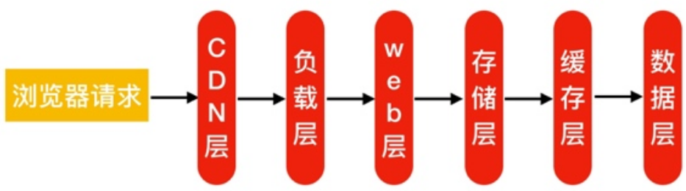
用户访问网站集群架构流程
1.客户端发起http请求，请求会先抵达前端的防火墙
2.防火墙识别用户身份，正常的请求通过内部交换机通过tcp连接后端的负载均衡，传递用户的http请求
3.负载接收到请求，会根据请求的内容进行下发任务，通过tcp连接后端的web，转发发用户的http请求
4.web接收到用户的http请求后，会根据用户请求的内容进行解析，解析分为如下：
静态请求:web直接返回给负载均衡->防火墙->用户
动态请求:web向后端的动态程序建立TCP连接，将用户的动态http请求传递至动态程序->由动态程序进行解析
5.动态程序在解析的过程中，如果碰到查询数据库请求，则优先与缓存建立tcp连接，并发起数据查询操作。
6.如果缓存没有对应的数据，动态程序再次向数据库建立tcp连接，并发起查询操作。
7.最后数据由, 数据库->动态程序->缓存->web服务->负载均衡->防火墙->用户。

Slide 23
HTTP相关术语
PV UV IP
假设公司有一座大厦，大厦有100人，每个人有一台电脑和一部手机，上网都是通过nat转换出口，每个人点击网站2次, 请问对应的pv,uv,ip分别是多少？
SOA松耦合架构
面向服务的架构（SOA）是一个组件模型，它将应用程序的不同功能单元（称为服务）进行拆分，并通过这些服务之间定义良好的接口和契约联系起来。接口是采用中立的方式进行定义的，它应该独立于实现服务的硬件平台、操作系统和编程语言。这使得构建在各种各样的系统中的服务可以以一种统一和通用的方式进行交互。
微服务架构

